Slide 1
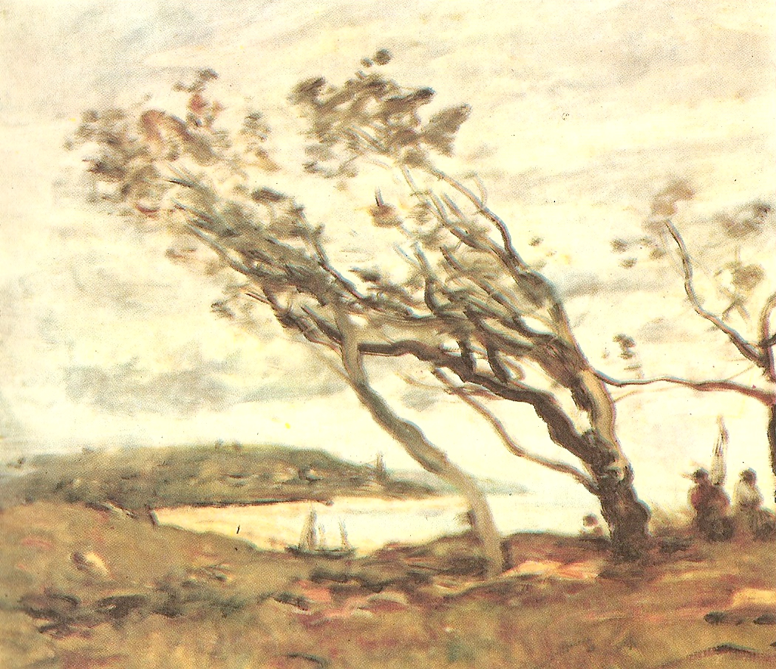
O Movimento nas Artes
Profª Kamilla Mesquita

Slide 2
O Movimento nas Artes
Profª Kamilla Mesquita
“Feita de carreira de pedras, talhada no mármore, moldada no bronze, fixada sob o verniz, gravada no cobre ou na madeira, a obra de arte só é imóvel na aparência. Ela exprime um desejo de imobilidade, é uma pausa, mas como um momento no passado. Na realidade, ela nasce de uma mudança e prepara outra. Em uma mesma figura, há várias outras (...)” (FONCILON – 1983, p. 18)

Slide 3
O Movimento nas Artes
Profª Kamilla Mesquita
Impressionismo
1874 – 1886
“Os impressionistas não estavam interessados em contar histórias, nem em pintar a moral, preferindo deixar estes temas para os acadêmicos. Em contrapartida, preferiam captar as impressões sensoriais. Acima de tudo, queriam suscitar sensações de luz, cor e movimento.” (LITTLE – 2006, p. 84)

Slide 4
O Movimento nas Artes
Profª Kamilla Mesquita
O Golpe de Vento
Camille Corot
Museu de Belas Artes

Slide 5
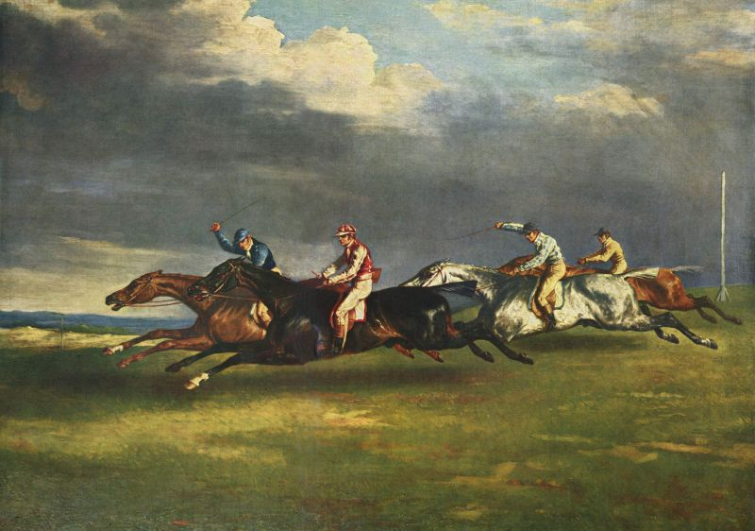
O Movimento nas Artes
Profª Kamilla Mesquita
Corrida de Cavalos em Epsom
Gericault
Museu do Louvre

Slide 6
O Movimento nas Artes
Profª Kamilla Mesquita
“Criticam Géricault porque em sua obra Corrida de Cavalos em Epsom, que está no Louvre, ele pinta cavalos galopando em alta velocidade com as patas traseiras e dianteiras simultaneamente levantadas. Dizem que a chapa fotográfica nunca mostra isso. (...) Ora, creio que é Géricault quem tem razão, e não a fotografia, pois os cavalos pintados parecem voar. (...) Somente esta verdade nos importa porque é ela o que vemos e o que nos impressiona.” (RODIN In:GSELL – 1990, p.61)

Slide 7
O Movimento nas Artes
Profª Kamilla Mesquita
Instantes Sucessivos
“É, em suma, uma metamorfose que o pintor ou escultor executa ao fazer seus personagens moverem-se. Ele representa a passagem de uma pose à outra - indica quão imperceptivelmente a primeira desliza para a segunda. Em sua obra ainda se discerne uma parte daquilo que foi, enquanto se descobre em parte o que vai ser.” (RODIN In:GSELL – 1990, p.55-56)

Slide 8
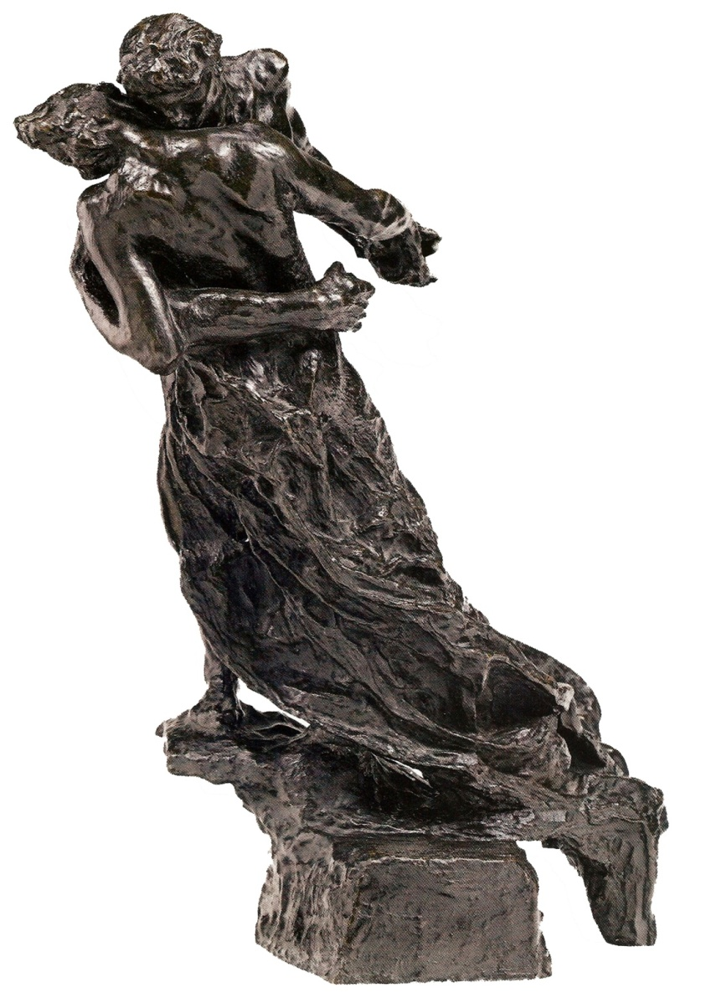
O Movimento nas Artes
Profª Kamilla Mesquita
A Valsa
Camille Claudel Bronze - 46,3 x 33 x 19,7 cm
Museu Saint-Croix

Slide 9
O Movimento nas Artes
Profª Kamilla Mesquita
“A Valsa vive dos artifícios da arte, um prodigioso movimento suspenso, de uma vida em estado puro fixada na matéria. Por essência a escultura é imóvel. Mas aqui a dinâmica é tão poderosa, seu movimento tão intenso que eles chegam a romper as barreiras temporais. (...) A Valsa atinge a dignidade humana da criação: pela arte, prolongar o desejo e a vida, no espaço e no tempo.” (CHAPELLE – 1998, p. 119)

Slide 10
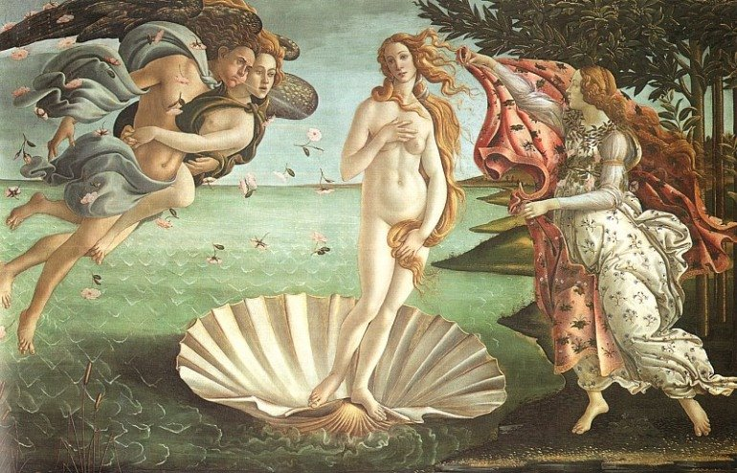
O Movimento nas Artes
Profª Kamilla Mesquita
O Nascimento de Vênus
Sandro Botticelli (cerca de 1485)
Têmpera sobre tela, 1,72.5 x 2,78.5 cm Galeria Uffizi, Florença

Slide 11
O Movimento nas Artes
Profª Kamilla Mesquita
“Se a pintura e a escultura podem fazer as figuras moverem-se, nada as proíbe de tentar até mais, e algumas vezes chegam a igualar a arte dramática ao representar, num único quadro ou num único grupo escultórico, diversas cenas sucessivas. ” (RODIN In:GSELL – 1990, p.62)

Slide 12
O Movimento nas Artes
Profª Kamilla Mesquita
O Corpo: Movimento e Expressão
“(...) não há um só músculo do corpo que não expresse variações interiores. Cada um fala de alegria ou tristeza, de entusiasmo ou desespero, de calma ou raiva. Braços que se esticam, um torso que se abandona podem sorrir com tanta doçura quanto olhos ou lábios. Mas para poder interpretar todos os aspectos da carne é preciso que se esteja pacientemente treinado em soletrar e ler as páginas desse belo livro.” (RODIN In:GSELL – 1990, p.20)

Slide 13
O Movimento nas Artes
Profª Kamilla Mesquita
Referências Bibliográficas
CHAPELLE, Reine-Marie Paris. Camille Claudel: esculturas, desenhos e pinturas. Belo Horizonte: Edições, 1998.
FONCILON, Henry. A Vida das Formas. Rio de Janeiro: Zahar Editores, 1981.
GSELL, Paul. Auguste Rodin/A Arte: Conversas com Paul Gsell. Rio de Janeiro: Nova Fronteira, 1990.
LITTLE, Stephen. Ismos: entender a arte. Singapura: Lisma, 2006.

